Slide 1

人教版选修3-2
第五章 交变电流
第三节 电感和电容对交变电流的影响

Slide 2
知识回顾：
1、学习了表征交变电流的物理量，表征交变电流变化快慢的物理是什么？
答：周期T和频率f
2、表征交变电流大小的物理量是什么？
答：瞬时值、最大值、有效值

Slide 3
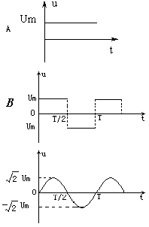
3、如图所示三种电压有何不同?若加在同一纯电阻两端,产生的电功率是否相同？
答：A为直流电压，B、C为周期相同的交变电压；且电压的有效值都与直流电压的相同。
在同一电阻两端产生的电功率相同。
4、什么叫电感？自感线圈和电容器的结构如何？若将上述三种电压加在自感线圈和电容器两端会有何不同？

Slide 4
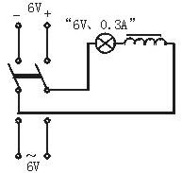

电感和电容对交变电流的影响
一、电感对交变电流的影响
实验：
现象：
双刀双掷开关与交流电源相接时比与直流电源相接时要暗。
1．感抗：电感对交变电流的阻碍作用的大小。
单位：欧（Ω）。
2．决定感抗大小的因素：
线圈的自感系数（L）、交流电的频率（f）
L越大、f越高，X_{L}越大

Slide 5
电感和电容对交变电流的影响
一、电感对交变电流的影响
1．感抗（X_{L}）：电感对交变电流的阻碍作用的大小。
2．决定感抗大小的因素：
线圈的自感系数（L）、交流电的频率（f）
L越大、f越高，X_{L}越大
3．扼流圈
构造：
铁芯，匝数多
L大
⑴低频扼流圈
作用：
通直流，阻交流
构造：
铁氧体芯，匝数少
L小
⑵高频扼流圈
作用：
通低频，阻高频

Slide 6
3．扼流圈
构造：
铁芯，匝数多
L大
⑴低频扼流圈
作用：
通直流，阻交流
构造：
铁氧体芯，匝数少
L小
⑵高频扼流圈
作用：
通低频，阻高频
思考与讨论
请同学们分析一下，低频扼流圈对高频交流电是否有显著的阻碍作用？高频扼流圈对低频交流电是否有显著的阻碍作用？
有
无

Slide 7
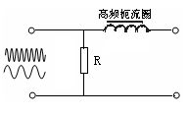
3．扼流圈
构造：
铁芯，匝数多
L大
⑴低频扼流圈
作用：
通直流，阻交流
构造：
铁氧体芯，匝数少
L小
⑵高频扼流圈
作用：
通低频，阻高频
结论:
“通直流，阻交流； 通低频、阻高频”
“滤波”

Slide 8
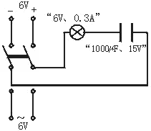
电感和电容对交变电流的影响
一、电感对交变电流的影响
感抗（X_{L}）
结论:“通直流，阻交流；通低频、阻高频”
二、电容对交变电流的影响
实验：
现象：
双刀双掷开关与直流电源相接时，灯泡
不亮，与交流电源相接时，灯泡亮了。
？？？
电容器的两极板间是绝缘介质，为什么交流电能够通过呢？

Slide 9
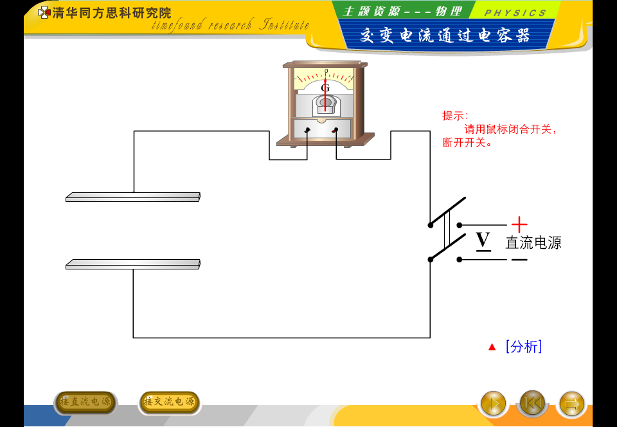

Slide 10
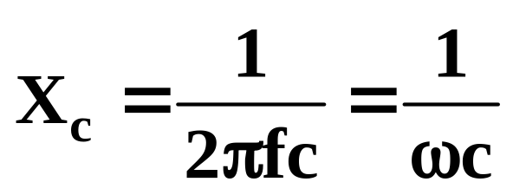
电感和电容对交变电流的影响
一、电感对交变电流的影响
感抗（X_{L}）
结论:“通直流，阻交流； 通低频、阻高频”
二、电容对交变电流的影响
1．容抗（XC）：电容对交变电流的阻碍作用的大小。单位：欧（Ω）。
2．决定容抗大小的因素：
电容器的电容（C）、交流电的频率（f）
C越大、f越高，XC越小
“通交流，隔直流”
3．电容器的特性：
“通高频，阻低频”

Slide 11
思考与讨论
使用220V交流电源的电气设备和电子仪器，金属外壳和电源之间都有良好的绝缘，但是有时候用手触摸外壳仍会感到“麻手”，用试电笔测试时，氖管发光，这是为什么？
原因：
与电源相连的机芯和金属外壳可以看作电容器的两个极板，电源中的交变电流能够通过这个“电容器”。

Slide 12
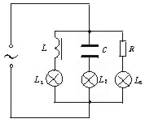
巩固练习
1、如图所示电路中，三只电灯的亮度相同，如果交流电的频率增大，三盏电灯的亮度将如何改变？为什么？
灯L1变暗
灯L2变亮
灯L3亮度不变

Slide 13
巩固练习
2、在电子技术中，从某一装置输出的电流常常既有交流成分，又有直流成分。如果只需要把交流成分输送到下一级装置，只要在两级电路之间接入一个电容器（称做隔直电容器）就可以了。电容器应并联还是串联接入电路？右图所示的接法对吗？为什么？
前级输出
后级输入
~
~
答：电容器应串联接入电路，图示接法是正确的。由于电容器串联接入电路，直流成分不能通过，而交流成分可以通过电容器被输出到下一级装置。

Slide 14


